Slide 1
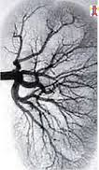
OBJECTIFS
Illustrer la diversité des configurations artérielles rénales au-delà du modèle classique.
Caractériser les variantes de trajet et de division.
Corréler chaque variante anatomique avec son risque chirurgical.

Slide 2
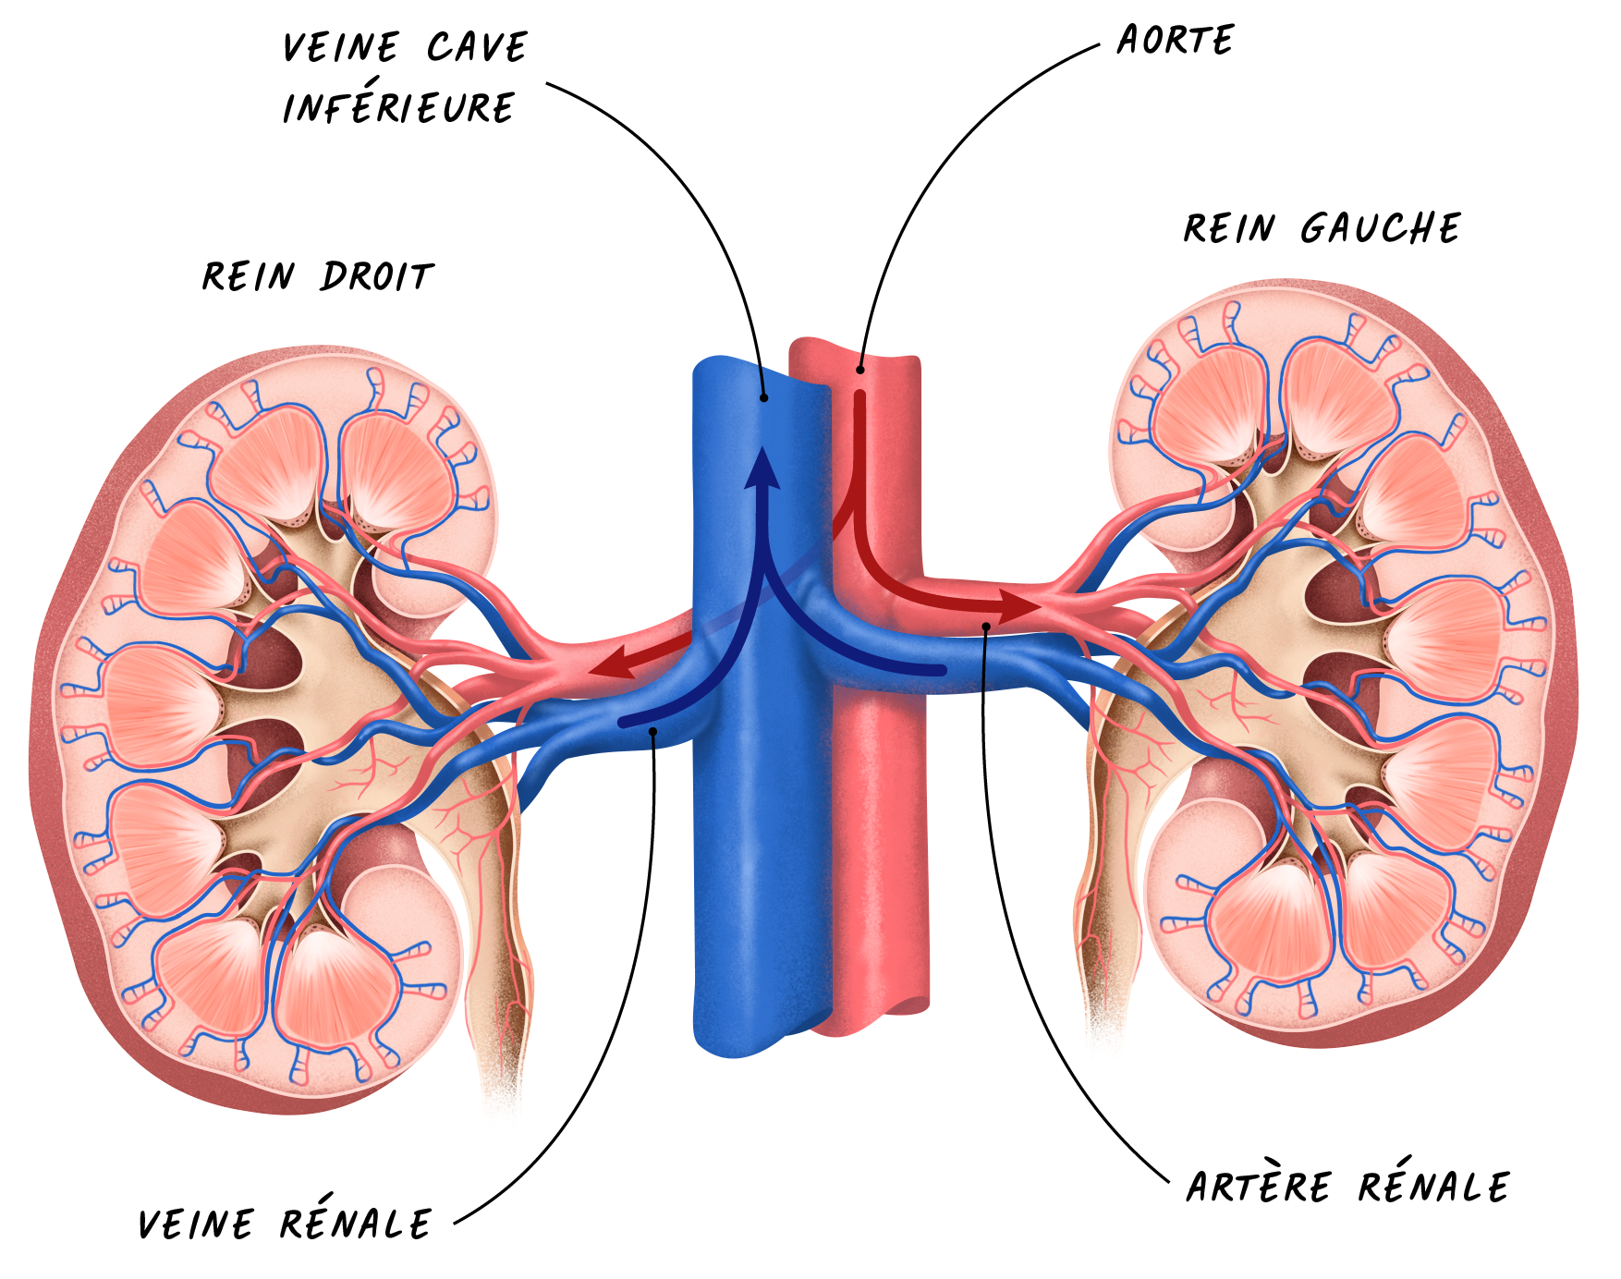
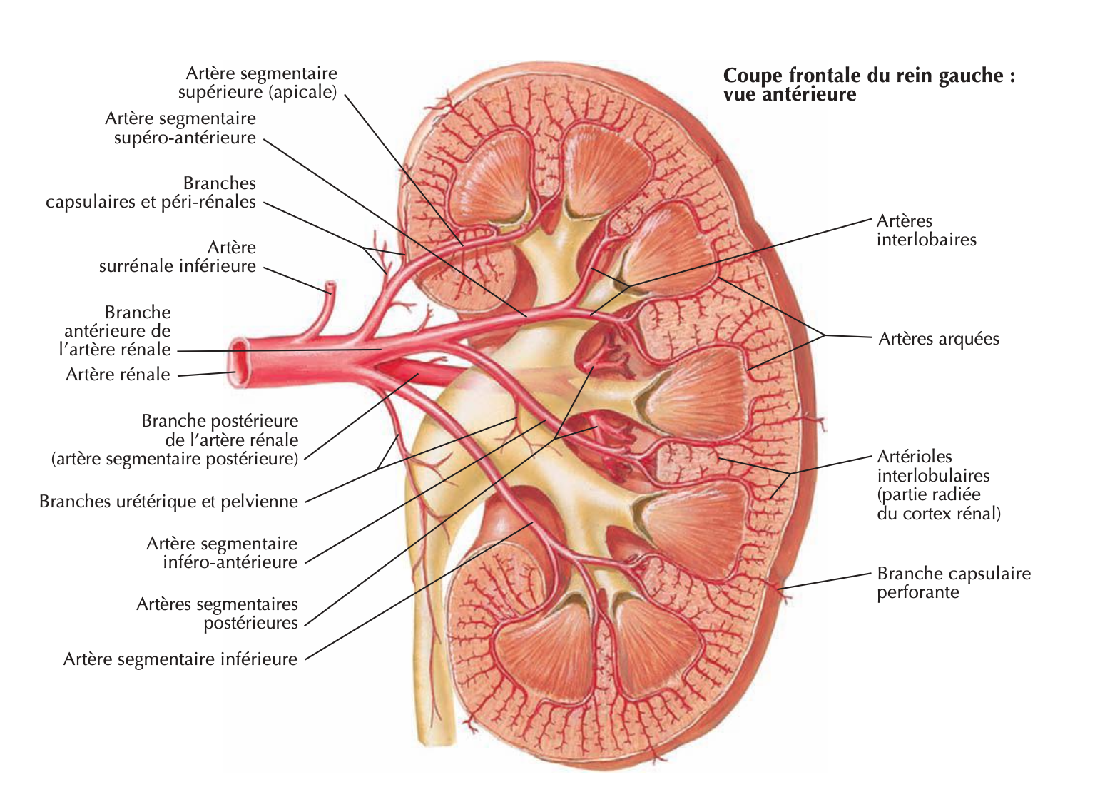
Anatomie modale artérielle rénale
Naissance environ 2 cm en dessous du point d'origine de l'AMS, au tiers inferieur de L1.
En arrière des veines et de la VCI.
Trajet oblique en bas et en arrière.
Diamètre: 6-8 mm
Longueur: 5-6 cm à droite, 3-4 cm à gauche
→ Les artères rénales se divisent en
branches segmentaires pré et rétro- pyloriques.
Cette division se fait le plus souvent au niveau du hile mais peut se faire plus précocement, jusqu'à une naissance aortique séparée.

Slide 3
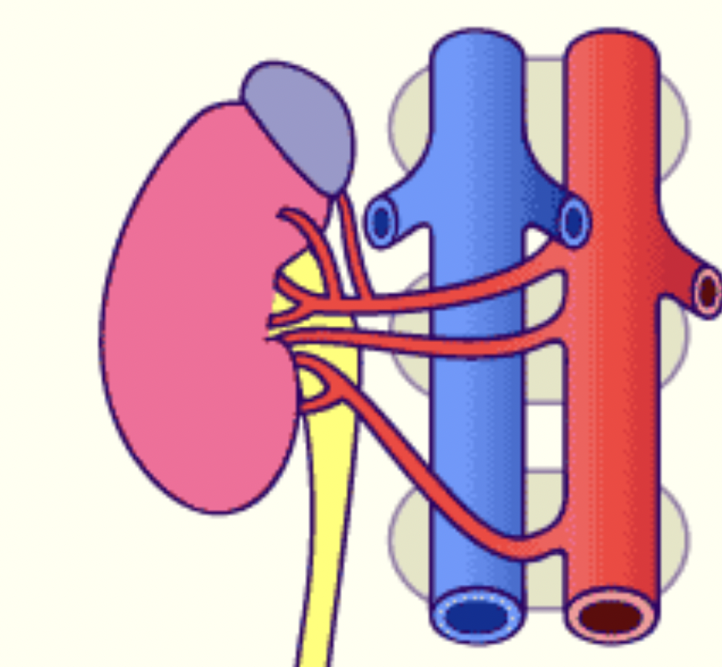
Variantes artérielles
Artères multiples
Seuls 39% des reins ne présentent qu'une artère et qu'une veine à l'autopsie.
Variante anatomique fréquente (≈ 20–30 % de la population).
Résultent de la persistance d’artères embryonnaires latérales
    Bilatérales: 10 % de la population
    2 artères: 25 %
    3 artères: 4%
    4 artères et plus: 1%

